Slide 1
Проект «УРОК ЗДОРОВЬЯ»
Департамент гуманитарной политики управление образования города Вологды МДОУ «Центр развития ребенка – детский сад №99 «Почемучка»
160022 Вологодская область, г. Вологда, Ярославская, 22-А,
e-mail: d.pochemuchka@yandex.ru
Воспитатели подготовительной группы №8: Цивилева А.В., Беланова Н.Н.

Slide 2
Тип проекта: краткосрочный. Интеграция: «Познание», «Здоровье», «Социализация», «Коммуникация».
Как часто мы взрослые задаемся вопросом –
«Что такое здоровье?»
и «ЗАЧЕМ?» и главное, «КАК?» нам быть ЗДОРОВЫМИ!»
Именно этой проблематикой мы с детьми занимались в День Здоровья.

Slide 3
Цель: формирование представления детей о каше как полезном продукте на завтрак.
Задачи:
Рассказать детям о каше как о традиционном русском блюде, его пользе для здоровья;
Познакомить со злаковыми растениями;
Закрепить навыки гигиены;
Воспитывать бережное отношение к своему здоровью;
Продолжать формировать монологическую речь детей

Slide 4
Формирование предпосылок универсальных учебных действий у детей 6-7 лет:
Регулятивные:
- понимание и сохранение познавательной задачи (исследование особенностей круп, разгадывание кроссворда и т.п.);
- понимание выделенных воспитателем ориентиров действия в новом материале в сотрудничестве с воспитателем и сверстниками;
- планирование своих действий в соответствии с поставленной задачей и условиями ее реализации, в том числе во внутреннем плане;
- принятие установленных правил в планировании и контроль способа решения;
Познавательные:
- использование необходимой информации, полученной из энциклопедической литературы;
- фиксация информации на карточке с помощью стрелочек;
- построение сообщения в устной форме;
- смысловое восприятие познавательных мини-докладов, выделение существенной информации;
- осуществление анализа объектов (крупы) с выделением существенных и несущественных признаков;
- осуществление сравнения и классификации на основе самостоятельного выбора оснований и критериев с пояснением и аргументацией;
Коммуникативные:
- использование речевых средств для решения различных коммуникативных задач (договор в паре, обсуждение вариантов, монолог);
- построение монологического высказывания (мини-доклады);
- владение диалогической формой коммуникации (работа в паре).

Slide 5
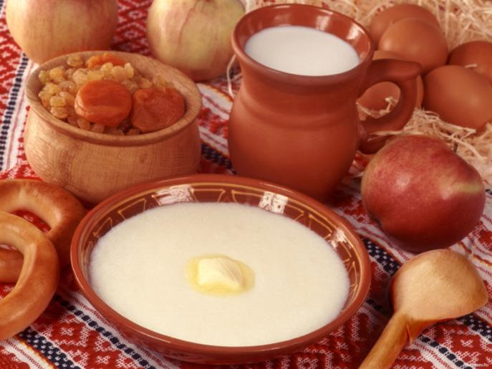
Наш разговор мы посвятили каше, как национальному традиционному блюду
Что мы знаем о каше?
Каша одно из самых распространенных русских блюд.
Каша варилась в знак примирения с врагом.
Каша – основная пища для солдат.
В старину отмечали праздник каши – 26 июня.

Slide 6
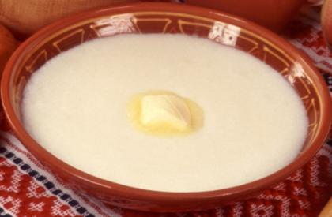
Мы вспомнили пословицы о каше
Кашу маслом - не испортишь.
Щи да каша – пища наша.
Если про кашу не забудешь, здоровым будешь!
Гречневая каша – матушка наша.
Хороша кашка, да мала чашка.

Slide 7
Мы назвали виды каш:
Манная
Гречневая
Перловая
Ячневая
Пшенная
Рисовая
Кукурузная
Чечевичная
Гороховая
Пшенная
Манная
Овсяная
«Дружба»

Slide 8
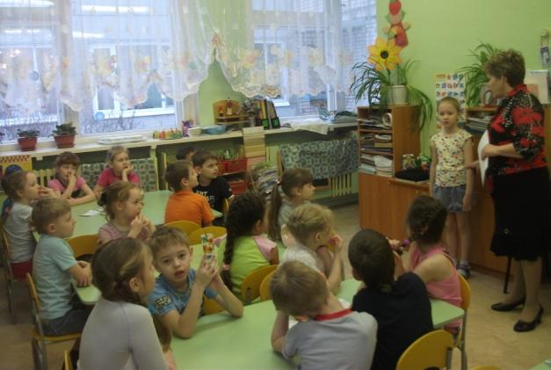
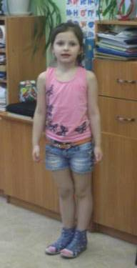
Девочки рассказывали мини –доклады,
подготовленные с мамами
«Как моя мама варит любимую кашу» и
«Как кашу сделать вкуснее»

Slide 9
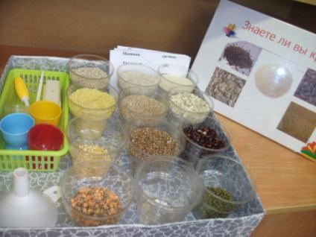
Мы с родителями создали коллекцию круп:
манная, гречневая, рисовая, перловая,
пшенная, пшеничная, гороховая,
фасолевая, чечевичная, ячневая,
кукурузная, овсяная,
«Дружба»

Slide 10
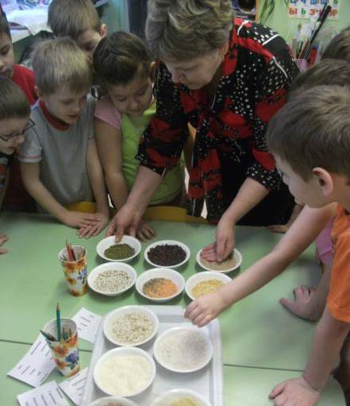
Мы рассматривали, изучали и экспериментировали с коллекцией круп.

Slide 11
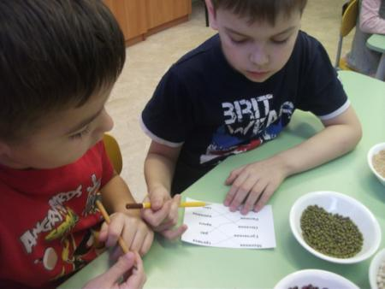
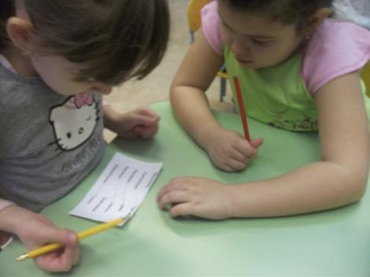
Мы работали в парах
и находили
соответствие
между крупой и кашей
В карточке необходимо было провести линии, соединяющие
название крупы с соответствующей ей кашей.

Slide 12
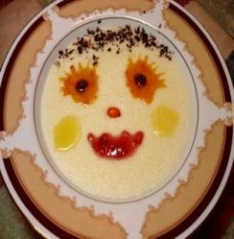
Мы провели опрос: «Наши любимые каши»
Манная -12 детей,
Гречневая – 6 человек,
Овсяная – 4 человека,
Пшенная – 18 человек,
Рисовая – 10 человек.

Slide 13
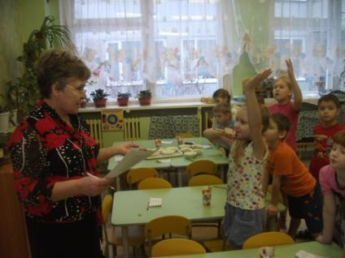
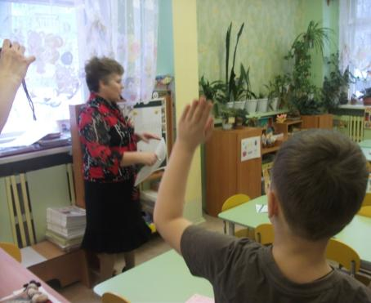
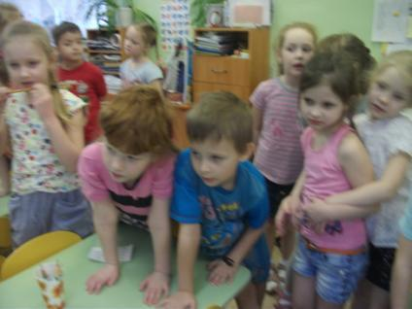
Всей группой разгадывали кроссворд (ключевое слово – «Здоровый»)

Slide 14
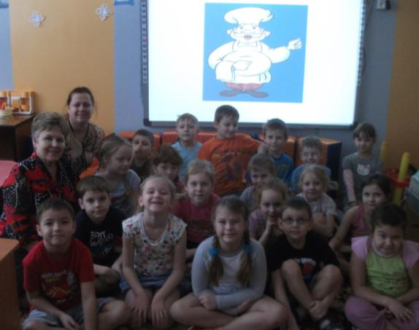
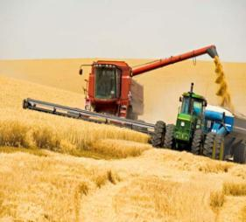
И все вместе смотрели презентацию «Путь Зернышка»

Slide 15
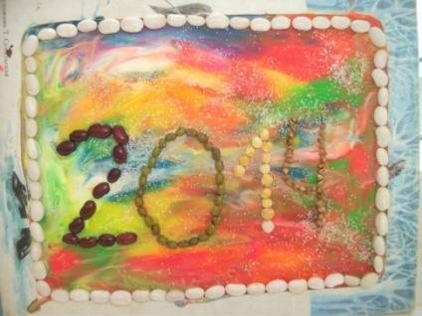
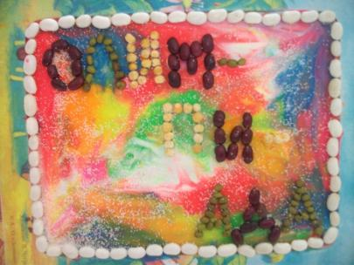
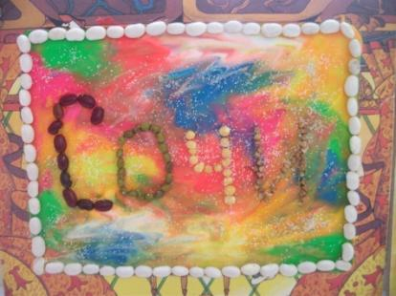
Мы создали из крупы пластилиновые картины-«слоганы», посвященные Олимпиаде

Slide 16
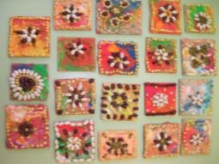
и снежинки на пластилиновой основе

Slide 17
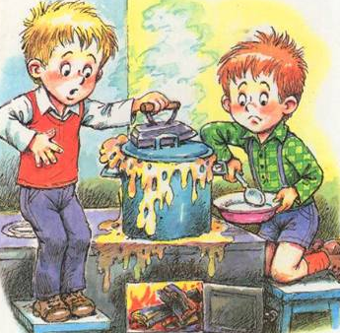
После этого, мы читали рассказ Н. Носова «Мишкина каша» и русскую народную сказку и «Лиса и Журавль»

Slide 18
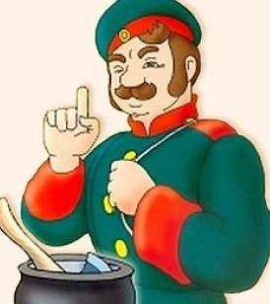
У нас в гостях Вологодская Областная Филармония
Музыкальная программа о народных промыслах России.
С помощью клубка Марья-Искусница и Иван-солдат путешествуют по различным областям России и знакомятся с традициями русских умельцев.
Сопровождают действие песни Ю. Чичкова,
обработки русских обрядовых песен, загадки, народные игры.

Slide 19
Играли в разные игры: «Сорка-Ворона кашу варила» «У дедушки Трифона» «У тетушки Арины»

Slide 20
Подвели итоги:
Я понял(а), что…
Я узнал(а)…
Мне было интересно…
Я теперь буду…

Slide 21
Каша – матушка наша!

